Slide 1
Язвы специфические
Преподаватель Беспалова Л.Г
Саянск 2018

Slide 2
Сифилитические язвы

Slide 3
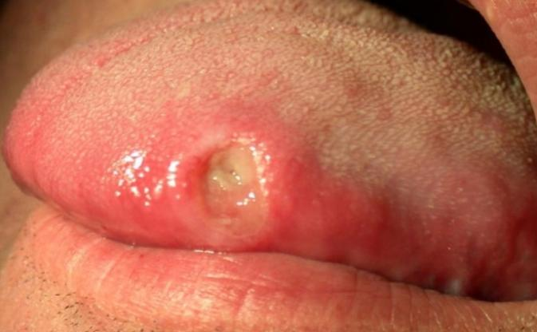

Slide 4
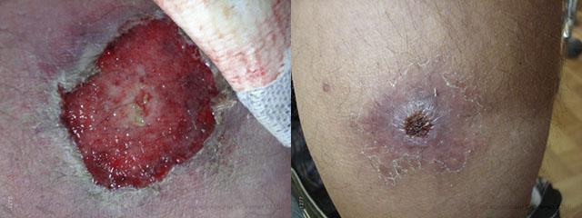

Slide 5
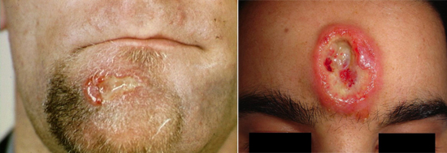

Slide 6
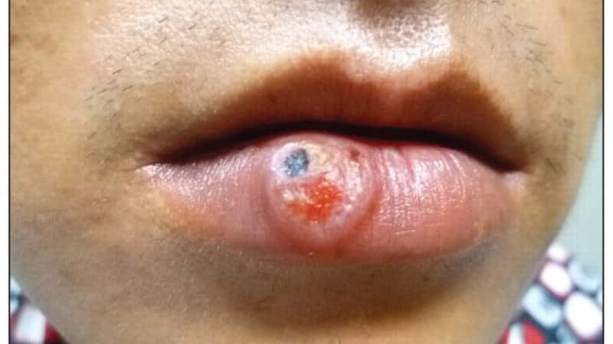

Slide 7
Туберкулезная язва

Slide 8
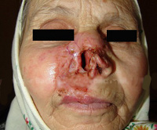

Slide 9
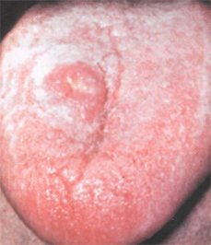

Slide 10
Декубитальная язва

Slide 11
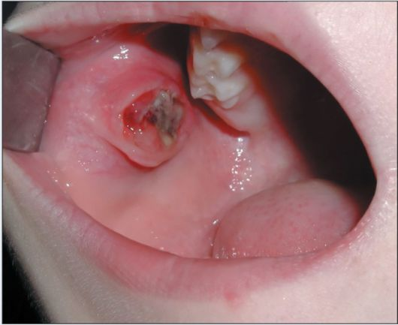

Slide 12
Сибирская язва

Slide 13
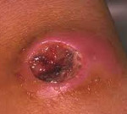

Slide 14
Трофическая язва

Slide 15
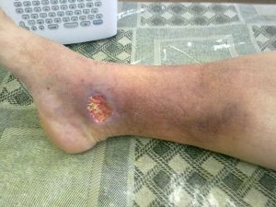

Slide 16
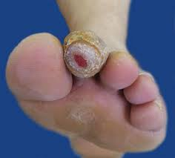

Slide 18
Нейротрофическая язва

Slide 19
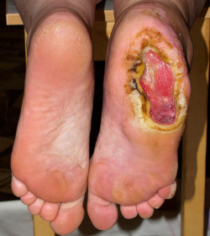

Slide 20
Раковая язва

Slide 21
